Slide 1

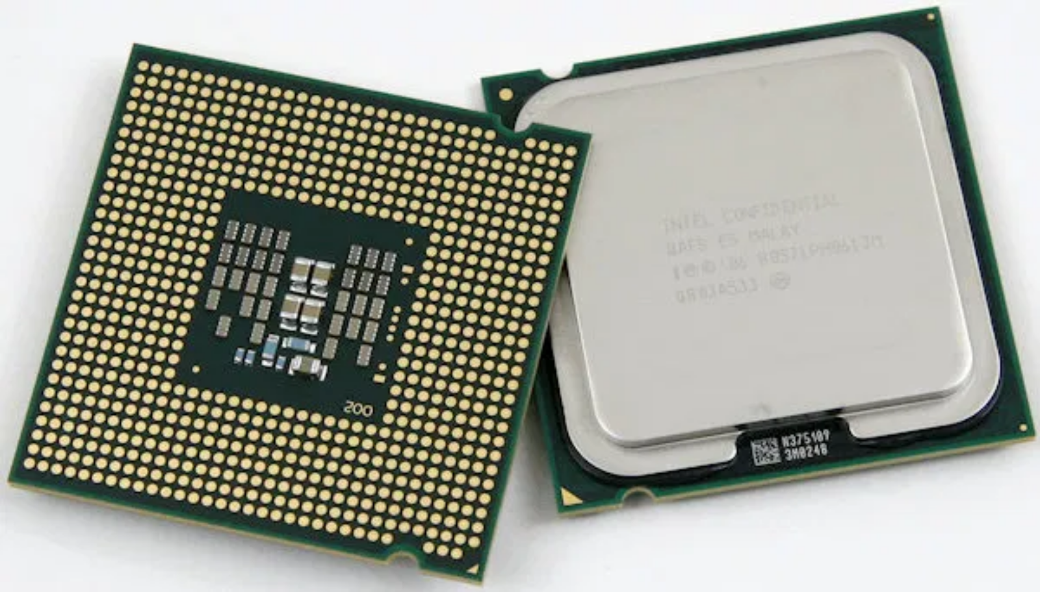
Avion-CPU Projesi
RTL Tasarımı ve Verilog Uygulaması
Anıl İzgü
İstanbul, Türkiye
anilizgu@marun.edu.tr
Notes:
Merhaba herkese!
Bugün sizlere, üzerinde büyük bir keyifle çalıştığım bir projeyi, Avion-CPU adlı işlemcimizin tasarım sürecini ve elde ettiğimiz sonuçları anlatacağım. Eğer bilgisayar mimarisine, donanım tasarımına veya Verilog gibi dillere meraklıysanız, doğru yerdesiniz!

Slide 2

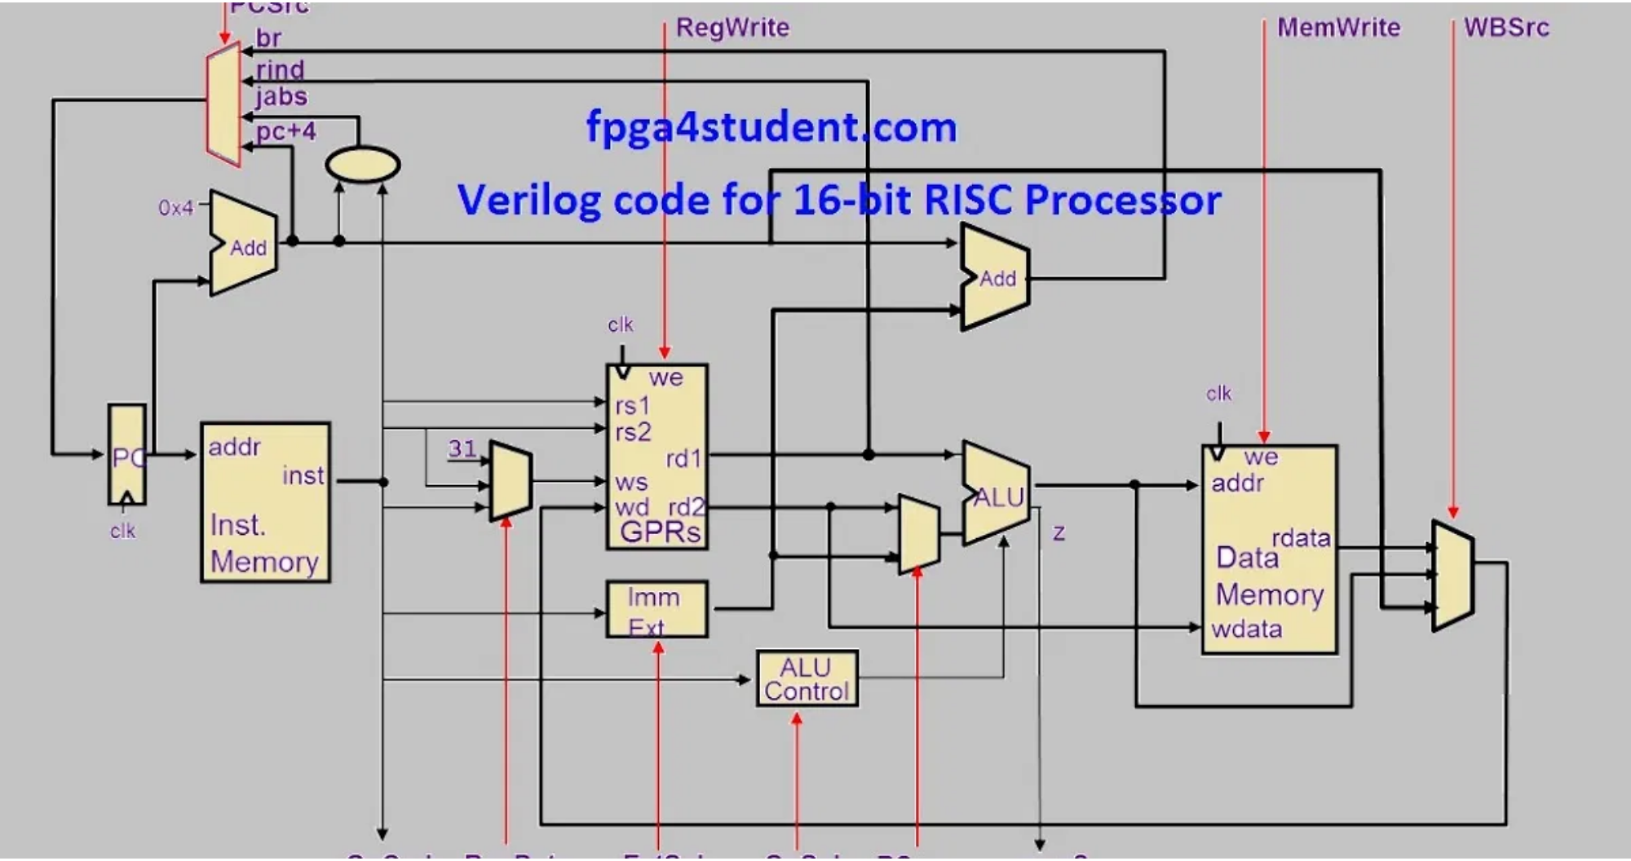
Giriş
Bu proje Avion-CPU, adlı bir işlemcinin RTL tasarımını
Verilog dili kullanarak gerçekleştirmeyi amaçlamaktadır.
Projenin temel hedefleri:
İşlemcinin temel bileşenlerinin entegrasyonu
RAM, Kontrol Birimi ve Yazmaçların çalışma prensiplerini anlama
Makine dili kod parçacıklarının yürütülmesi
Donanım ve yazılım arasındaki ilişkiyi pratik olarak deneyimleme
Proje, bilgisayar mimarisi ve donanım tasarımı alanında temel prensipleri anlamak için pratik bir deneyim sunmaktadır.
Notes:
Bu projenin temel amacı, basit bir işlemcinin RTL (Register Transfer Level) tasarımını Verilog donanım tanımlama dili kullanarak gerçekleştirmekti. Günümüz teknolojisinde işlemciler, akıllı telefonlarımızdan süper bilgisayarlara kadar her yerde karşımıza çıkıyor. Peki, bu karmaşık yapılar nasıl çalışıyor? İşte bu projede, bir işlemcinin kalbinde yer alan RAM, Kontrol Birimi ve Yazmaçların (Registerlar) nasıl bir uyum içinde çalıştığını ve makine dili kodlarını nasıl yürüttüğünü uygulamalı olarak gözlemledim.

Slide 3
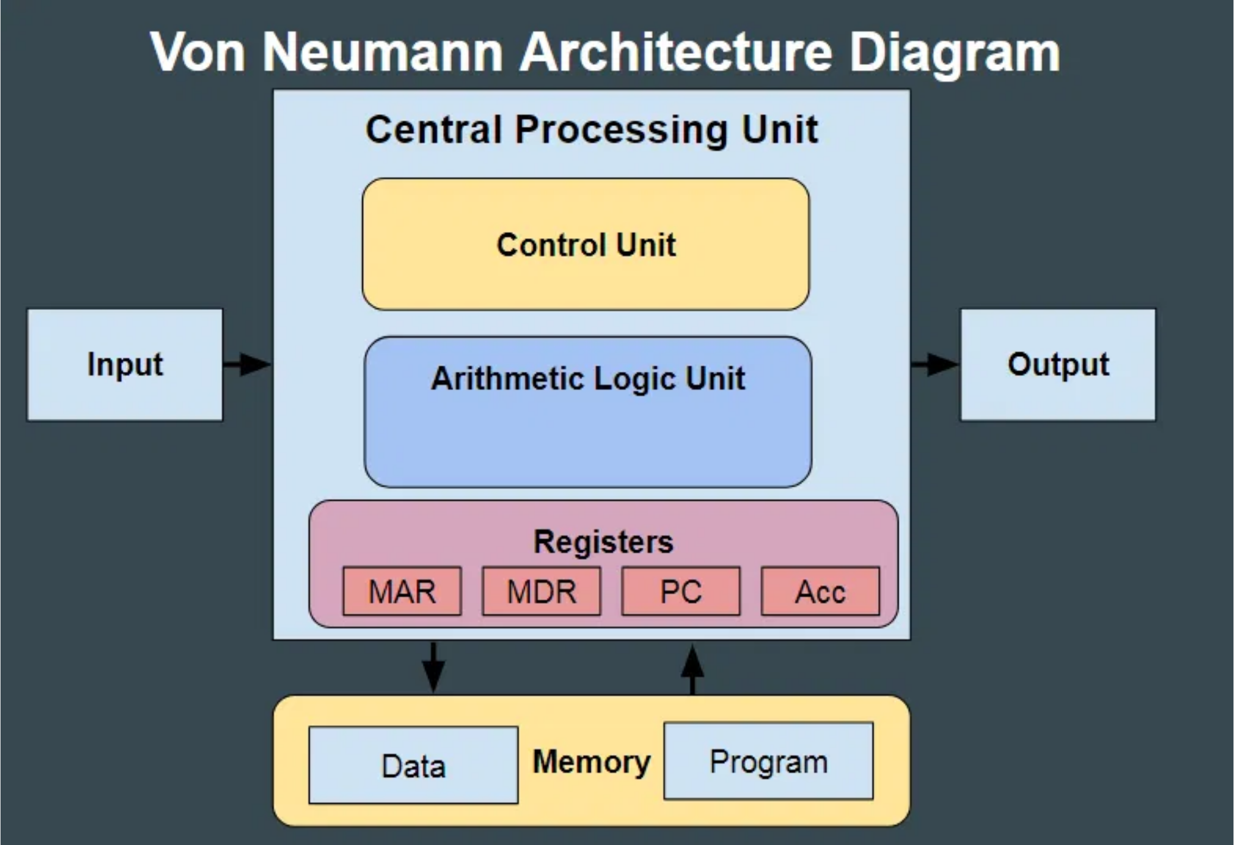
Von Neumann Mimarisi
Avion-CPU tasarımı,
Von Neumann mimarisi
temel alınarak geliştirilmiştir.
Temel Özellikler:
Veri ve komutlar aynı bellek biriminde saklanır
Sıralı komut yürütme yapısı
Merkezi İşlem Birimi (CPU) ve Bellek arasında veri yolu
Kontrol Birimi, ALU ve Yazmaçlar CPU içinde yer alır
Bu mimari, modern bilgisayarların temelini oluşturmakta ve Avion-CPU'nun tasarım prensiplerini belirlemektedir.
Notes:
İşlemcimizin mimarisine baktığımızda, temel olarak Von Neumann mimarisini kullandığını görüyoruz. Bu mimari, veri ve komutların aynı bellek biriminde saklandığı, merkezi işlem birimi ve bellek arasında bir veri yolu bulunduğu bir yapıdır. Von Neumann mimarisi, modern bilgisayarların temelini oluşturmaktadır ve Avion-CPU'nun tasarımında da bu prensipleri takip ettik. Bu yapıda, Kontrol Birimi, Aritmetik Mantık Birimi (ALU) ve Yazmaçlar CPU içinde yer alırken, program ve veriler bellek biriminde saklanır.

Slide 4

Sistem Mimarisi
Avion-CPU projesi, iki ana bileşenden oluşmaktadır:
CPU Modülü
BRAM Modülü
Kontrol Birimi
Program kodları
Yazmaçlar (Registers)
Veri depolama
Aritmetik Mantık Birimi (ALU)
Bellek adresleme
Şekil: Test ortamında modüllerin birbirleriyle olan bağlantıları
Notes:
İşlemcimizin mimarisine baktığımızda, temel olarak iki ana bileşen görüyoruz: Merkezi İşlem Birimi (CPU) ve Blok RAM (BRAM). CPU, işlemcinin beyni; komutları yorumlayan ve yürüten kısım. BRAM ise, program kodlarımızı ve verilerimizi depoladığımız bellek birimi. Bu iki modül, birbirleriyle sürekli bir iletişim halindeler.
Diyagramda da gördüğünüz gibi, CPU ve BRAM arasında veri ve adres sinyalleriyle sıkı bir bağlantı var. Bu bağlantılar sayesinde, işlemcimiz bellekteki komutları okuyup işleyebiliyor ve gerektiğinde belleğe yeni veriler yazabiliyor.

Slide 5

CPU Modülü
CPU modülü, işlemcinin beyni olup, makine dili komutlarını yorumlama ve yürütme sorumluluğunu taşır. Bu modül, Kontrol Birimi, Yazmaçlar (Registers) ve Aritmetik Mantık Birimi (ALU) gibi temel işlemci bileşenlerini içerir.
CPU Sinyalleri:
Sinyal
Açıklama
clk
Senkronize işlemleri sağlamak için kullanılan ana saat sinyali
rst
İşlemciyi başlangıç durumuna getirmek için kullanılan sıfırlama sinyali
MDROut[9:0]
CPU'dan belleğe yazılacak 10-bitlik veri
MDRIn[9:0]
Bellekten CPU'ya okunacak 10-bitlik veri
MAR[5:0]
Bellek Adres Yazmacı, bellekteki 6-bitlik adres bilgisini taşır
RAMWr
Belleğe yazma işlemini kontrol eden sinyal (Write Enable)
Notes:
CPU modülü, işlemcinin beyni olup, makine dili komutlarını yorumlama ve yürütme sorumluluğunu taşır. Bu modül, Kontrol Birimi, Yazmaçlar (Registers) ve Aritmetik Mantık Birimi (ALU) gibi temel işlemci bileşenlerini içerir. CPU, harici bellekle (BRAM) veri alışverişi yapmak için belirli sinyalleri kullanır.
Örneğin, CPU, MAR (Memory Address Register) sinyaliyle bellekteki belirli bir adresi seçerken, MDROut ile belleğe veri yazıyor ya da MDRIn ile bellekten veri okuyor. RAMWr sinyali ise yazma işlemini kontrol ediyor. Tüm bu işlemler, clk (saat) ve rst (sıfırlama) sinyalleriyle senkronize bir şekilde gerçekleşiyor.

Slide 6

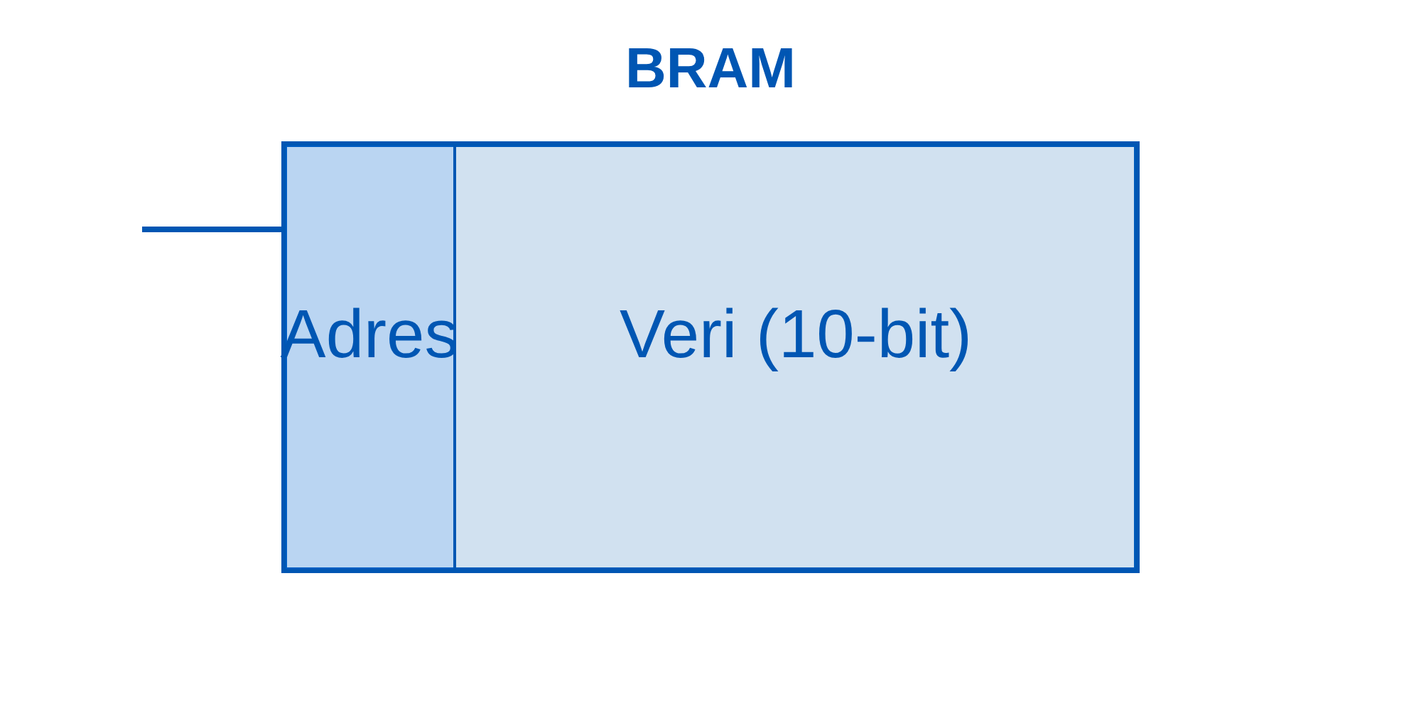
BRAM Modülü
BRAM (Blok RAM) modülü, işlemcinin program kodlarını ve verilerini depoladığı bellek birimidir. Bu projede, basit bir bellek yapısı olarak kullanılmıştır.
BRAM Sinyalleri:
Sinyal
Açıklama
i_addr[5:0]
CPU'dan gelen 6-bitlik adres bilgisi
i_ram_data_in[9:0]
CPU'dan gelen 10-bitlik yazılacak veri
i_we
CPU'dan gelen yazma etkinleştirme sinyali (Write Enable)
o_ram_data_out[9:0]
Bellekten okunan 10-bitlik veri
Notes:
BRAM modülü, işlemcinin program kodlarını ve verilerini depoladığı bellek birimidir. Bu projede, basit bir bellek yapısı olarak kullanılmıştır ve CPU ile çeşitli sinyaller aracılığıyla iletişim kurar.
i_addr sinyali ile CPU'dan gelen 6-bitlik adres bilgisini alır, i_ram_data_in ile CPU'dan gelen 10-bitlik yazılacak veriyi alır. i_we sinyali, CPU'dan gelen yazma etkinleştirme sinyalidir ve o_ram_data_out sinyali ile bellekten okunan 10-bitlik veriyi CPU'ya gönderir.
Bu sinyaller sayesinde, CPU ve BRAM arasında veri alışverişi sağlanır ve işlemci, bellekteki komutları okuyup işleyebilir, gerektiğinde belleğe yeni veriler yazabilir.

Slide 7

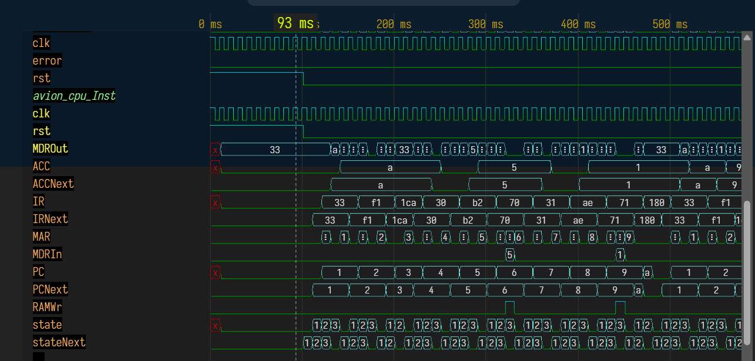


Kullanılan Yazılım
Verilog HDL Geliştirme Ortamı
Verilog kodunun yazılması ve düzenlenmesi için kullanıldı.
Simülasyon Yazılımı
Tasarımın fonksiyonel doğruluğunu test etmek için kullanıldı.
Avionchip Simülasyon Altyapısı
Projede, Avionchip firmasının simülasyon altyapısı kullanıldı.
Notes:
Bu tasarımı hayata geçirirken ve doğruluğunu test ederken çeşitli yazılım araçlarından faydalandık. Verilog kodlarımızı yazmak için bir geliştirme ortamı kullandık. En önemlisi ise, tasarladığımız işlemcinin fonksiyonel doğruluğunu test etmek için simülasyon yazılımlarını kullandık.
Bu yazılımlar sayesinde, Verilog kodumuzu sanal bir ortamda çalıştırarak, işlemcimizin beklediğimiz gibi davranıp davranmadığını kontrol ettik. Dalga formlarını inceleyerek ve hata ayıklama yaparak tasarımımızdaki potansiyel sorunları erkenden tespit ettik.
Projede, Avionchip firmasının simülasyon altyapısı kullanılmıştır. Bu altyapı, tasarımın doğrulanması ve test edilmesi için gerekli araçları sağlamıştır.

Slide 8

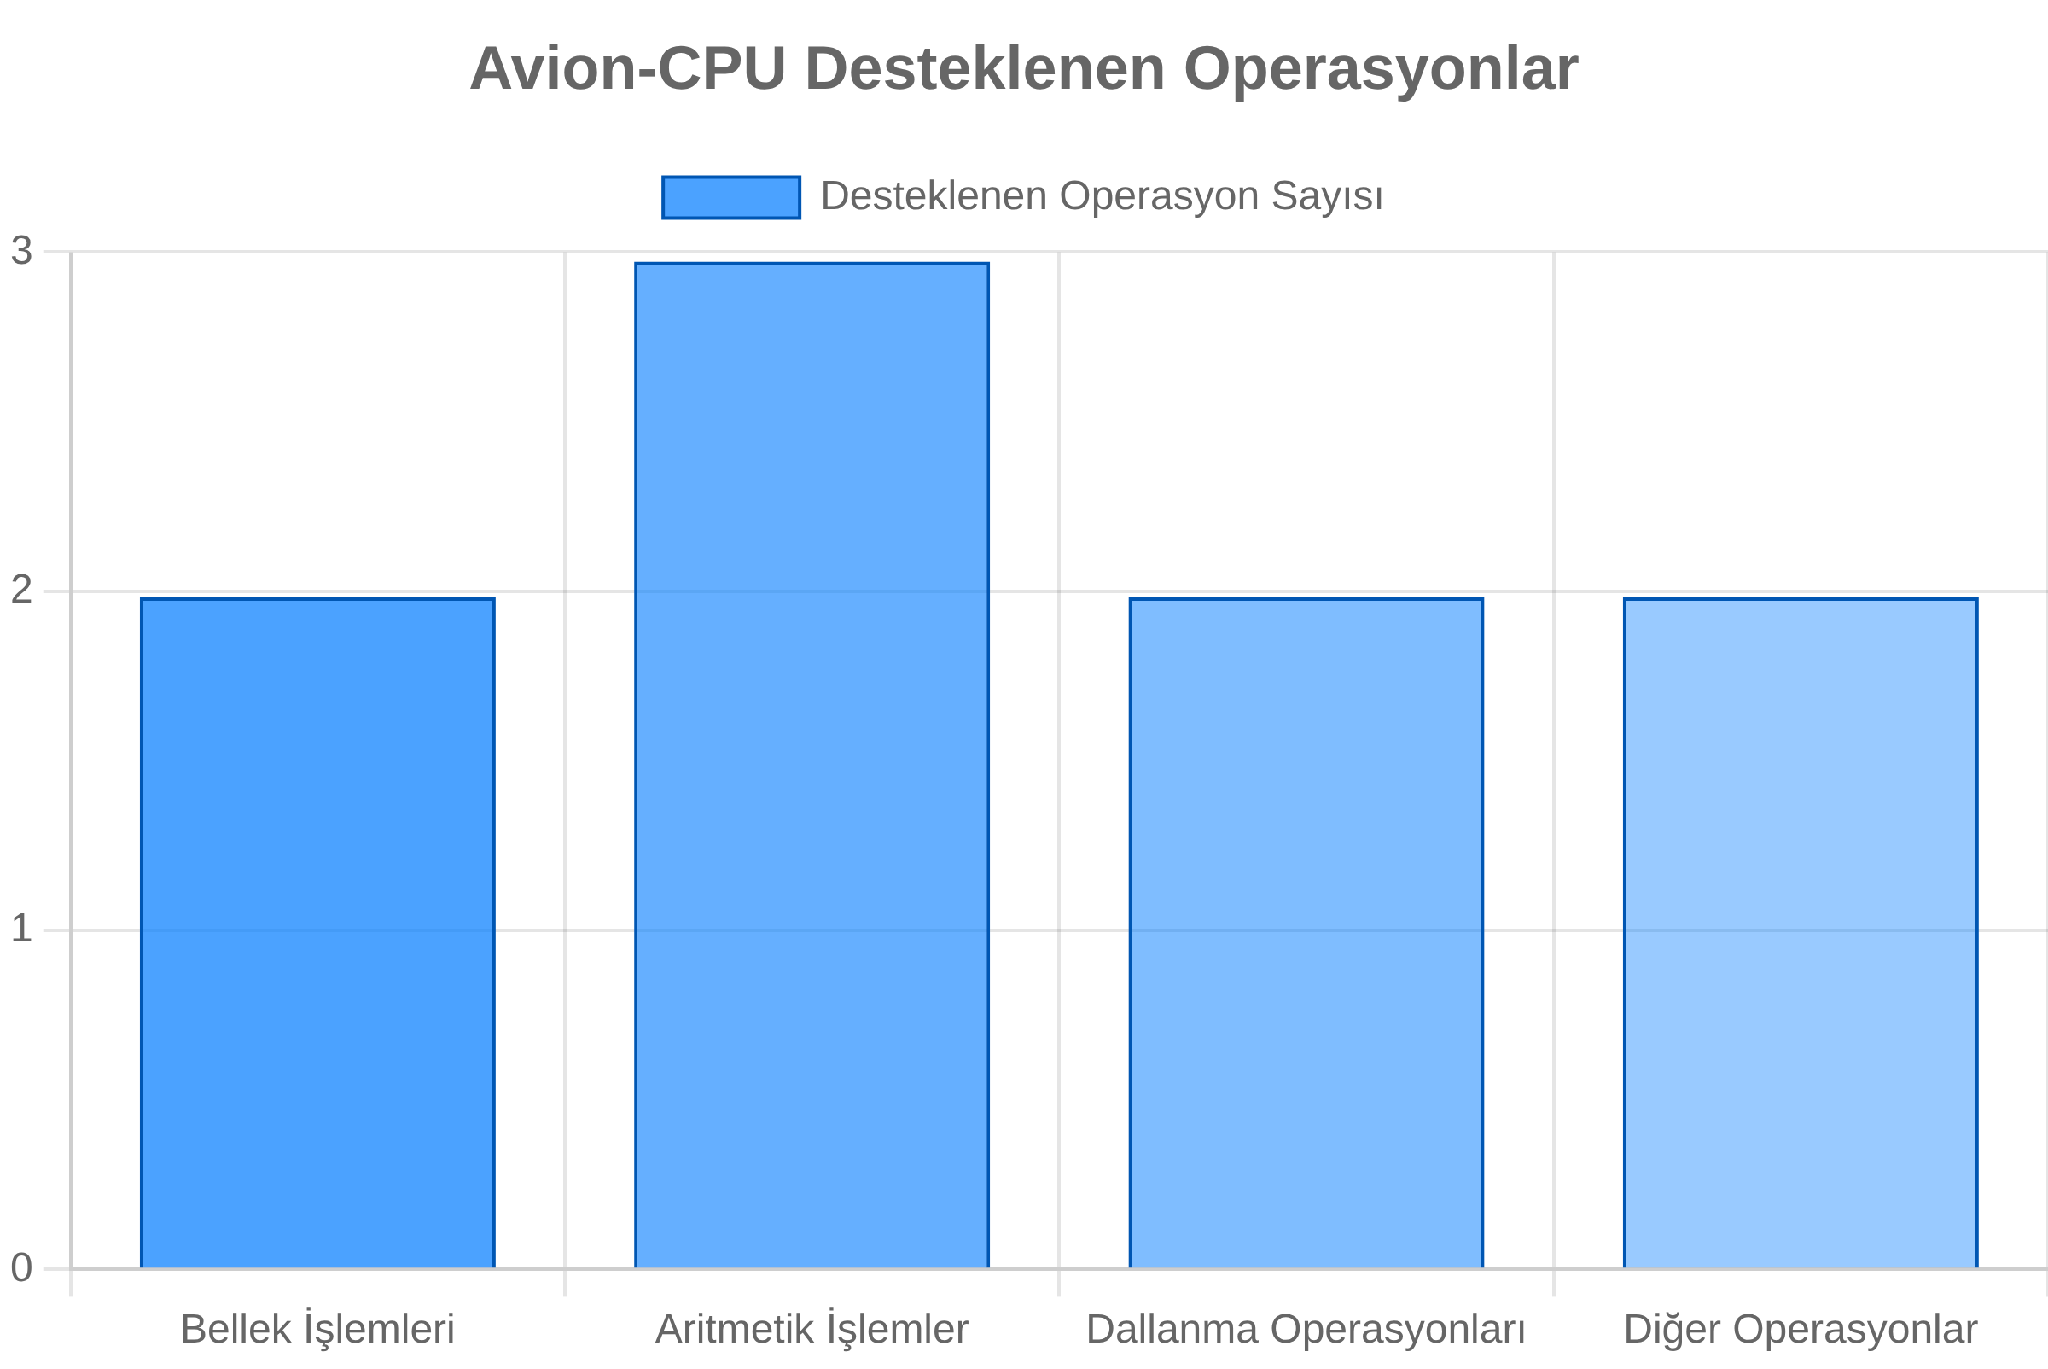
Sonuçlar
Tasarlanan Avion-CPU ile aşağıdaki operasyonlar başarıyla desteklenmektedir:
Bellek İşlemleri
Aritmetik İşlemler
Dallanma Operasyonları
Load (Yükleme)
Add (Toplama)
Store (Depolama)
Sub (Çıkarma)
Jmp (Atlama)
Mul (Çarpma)
Jmz (Sıfırsa Atlama)
Diğer Operasyonlar
Nop (İşlem Yok)
Hlt (Durdurma)
Notes:
Peki, bu projenin sonunda neler başardık? Tasarladığımız Avion-CPU ile bellek işlemleri (yükleme ve depolama), aritmetik işlemler (toplama, çıkarma, çarpma), dallanma operasyonları (atlama, sıfırsa atlama) gibi temel komutları başarıyla destekledik. Ayrıca, no-operasyon ve durma gibi komutları da işlemcimize entegre ettik.
Bu operasyonlar, bir işlemcinin temel işlevlerini yerine getirmesi için gerekli olan minimum komut setidir. Bu komutlar sayesinde, Avion-CPU basit programları çalıştırabilir ve temel hesaplamaları gerçekleştirebilir.

Slide 9





Sonuç
Bu proje, Avion-CPU'nun tasarımı ve doğrulaması yapılarak, işlemcinin farklı modülleri arasındaki etkileşimler detaylı bir şekilde incelenmiştir.
Projede Öğrenilenler:
Verilog dilinin donanım tasarımındaki gücü
Durum diyagramlarının önemi ve kullanımı
Simülasyon araçlarının tasarım doğrulamasındaki faydaları
Test senaryoları ile tasarım doğrulama aşamaları
Bu proje, bilgisayar mimarisi ve donanım tasarımı alanında daha karmaşık projelere adım atmak için sağlam bir temel oluşturmuştur.
Teşekkürler!
Anıl İzgü | anilizgu@marun.edu.tr
Notes:
Bu proje sayesinde, Verilog dilinin donanım tasarımındaki gücünü, durum diyagramlarının önemini, simülasyon araçlarının faydalarını ve test senaryolarıyla tasarım doğrulamanın nasıl yapıldığını uygulamalı olarak öğrendik. Tek kişilik bir ekip olarak, Avion-CPU'nun tüm tasarım, kodlama ve simülasyon süreçlerini başarıyla tamamladım.
Kısacası, bu proje, basit bir işlemcinin tüm temel işlevlerini yerine getirebildiğini ve makine dili komutlarını başarıyla işleyebildiğini kanıtladı. Bilgisayar mimarisi ve donanım tasarımı alanında daha karmaşık projelere adım atmak için sağlam bir temel oluşturdu. Umarım bu sunum, projemiz hakkında size iyi bir fikir vermiştir. İzlediğiniz için teşekkür ederim!

